Slide 1
ক্লাসের শুরুতে সবাইকে শুভেচ্ছা
A
O
B
D
C

Slide 2
শিক্ষক পরিচিতি
হাসান মাহমুদ শিমুল
সহকারী শিক্ষক
শ্রীপুর পাইলট বালিকা উচ্চ বিদ্যালয়
shimul291@gmail.com
পাঠ পরিচিতি
শ্রেণিঃ ৯ম-১০ম
বিষয়ঃ গণিত
অধ্যায়ঃ অষ্টম

Slide 3
এ পাঠ শেষে শিক্ষার্থীরা-
কেন্দ্রস্থ কোণ ব্যাখ্যা করতে পারবে।
বৃত্তস্থ কোণ ব্যাখ্যা করতে পারবে ।
কেন্দ্রস্থ কোণ ও বৃত্তস্থ কোণ সম্পর্কিত গাণিতিক সমস্যা সমাধান করতে পারবে।

Slide 4
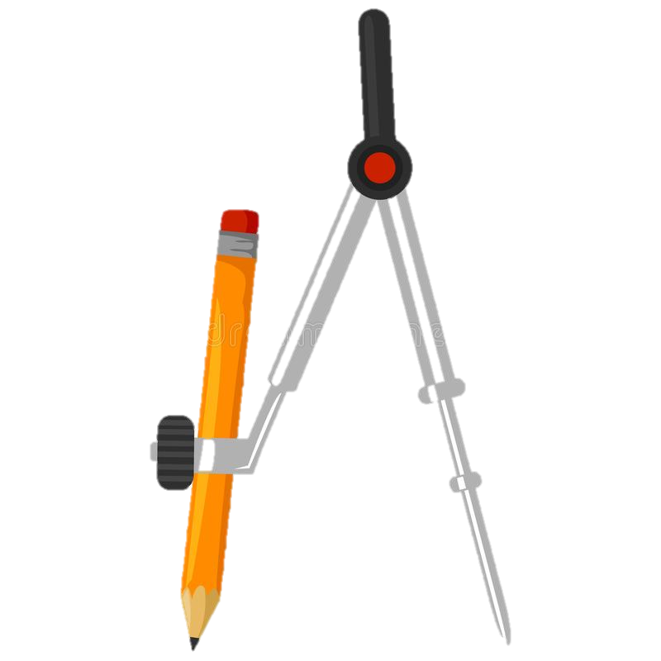
O
চিত্রে আমরা কি দেখতে পারছি--
বৃত্ত
এখানে O কি?
O বৃত্তের কেন্দ্র

Slide 5
বৃত্তের বিভিন্ন অংশ চিহ্নিত করি।
?
অধিচাপ
পরিধি
?
?
স্পর্শক
?
ব্যাসার্ধ
?
জ্যা
?
ব্যাস
?
স্পর্শক
?
উপচাপ

Slide 6
আজকের পাঠঃ
বৃত্তস্থ কোণ ও কেন্দ্রস্থ কোণ এর পরিচিতি এবং
বৃত্তের একই চাপের উপর দন্ডায়মান কেন্দ্রস্থ কোণ বৃত্তস্থ কোণের দ্বিগুণ –এর প্রমাণ।

Slide 7
বৃত্তস্থ কোণঃ
A
চিত্রে $∠$BAC বৃত্তস্থ কোণ
B
C
বৃত্তের দুইটি জ্যা পরস্পরকে বৃত্তের উপর কোনো বিন্দুতে ছেদ করলে জ্যা দ্বয়ের মধ্যবর্তী কোণকে বৃত্তস্থ কোণ বলে ।

Slide 8
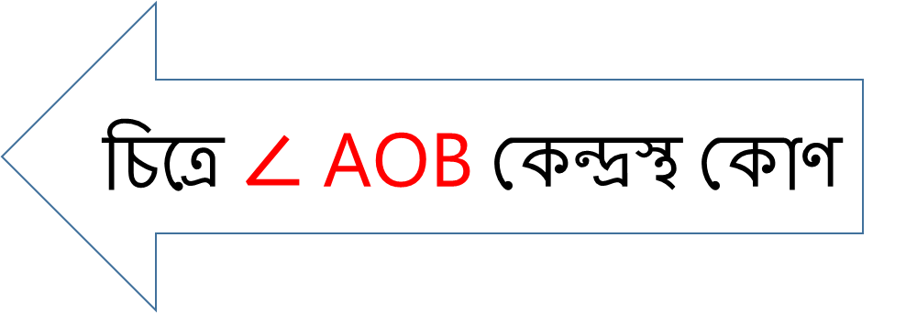
কেন্দ্রস্থ কোণঃ
চিত্রে $∠$AOB কেন্দ্রস্থ কোণ
O
A
B
একটি কোণের শীর্ষবিন্দু কোনো বৃত্তের কেন্দ্রে অবস্থিত হলে,
কোণটিকে ঐ বৃত্তের একটি কেন্দ্রস্থ কোণ বলা হয় ।

Slide 9
A
O
O
B
C
Q
P
চিত্রে $∠$BAC বৃত্তস্থ কোণ ।
চিত্রে $∠$POQ কেন্দ্রস্থ কোণ ।

Slide 10
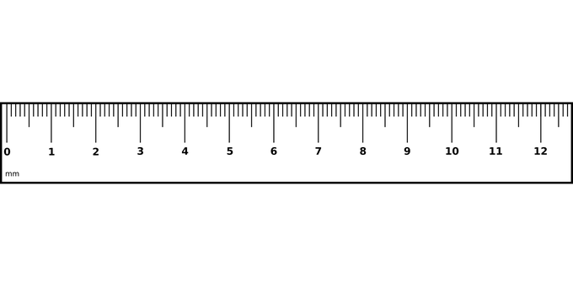
উপপাদ্য-২০
বৃত্তের একই চাপের উপর দন্ডায়মান কেন্দ্রস্থ কোণ বৃত্তস্থ কোণের দ্বিগুণ ।
A
O
B
C
মনে করি o কেন্দ্র বিশিষ্ট ABC বৃত্ত
এবং তার একই উপচাপ BC এর ওপর দন্ডায়মান $∠$BAC বৃত্তস্থ
এবং $∠$BOC কেন্দ্রস্থ কোণ।
প্রমাণ করতে হবে যে, $∠$BOC = 2$∠$ BAC

Slide 11
A
O
B
D
C
অংকণঃ
মনে করি AC রেখাংশ কেন্দ্র গামী নয়।
এ ক্ষেত্রে A বিন্দু দিয়ে কেন্দ্রগামী রেখাংশ AD আঁকি।

Slide 12

$∠$ OAB
A
প্রমাণঃ ধাপ ১. ΔAOB এ
OA = OB[ একই বৃত্তের ব্যাসার্ধ ]
∴ $∠OAB$
$$=∠OBA$$
O
[ সমদ্বিবাহু ত্রিভুজের ভূমি সংলগ্ন কোণদ্বয় সমান]
ধাপ ২.
Δ AOB এর বহিঃস্থ কোণ
,[ত্রিভুজের বহিঃস্থ কোণ অন্তঃস্থ
বিপরীত কোণদ্বয়ের সমষ্টির সমান]
= $∠$ OAB+ [ধাপ ১ থেকে$∠OAB=∠OBA$ ]
= 2 $∠OAB$
B
D
C
$∠$BOD =
$$∠OAB$$
+ $∠$ OBA

Slide 13
A
ধাপ ৩.অনুরুপভাবে Δ AOC হতে দেখান যায় যে,
$∠COD=2∠OAC$
ধাপ ২ এবং ধাপ ৩ যোগ করে পাই ,
$∠BOD+∠$COD= 2 $∠OAB$ +$2∠OAC$
বা, $∠$BOC = 2$(∠OAB$ + $∠OAC$ )
$∴$ $∠$BOC = 2$∠$ BAC
[ প্রমাণিত ]
ধাপ ২ ∠BOD = 2 ∠OAB
ধাপ ৩ ∠COD=2∠OAC
O
B
D
C

Slide 14
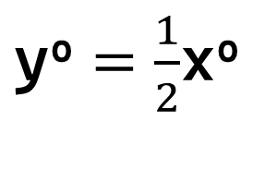
একক কাজঃ
yº
yº
xº=2Yº
^{অথবা}
o
o
xº
$\text{y}\text{o}=\frac{1}{2}$xº
xº
B
A
B
B
A
A
AB চাপের উপর দণ্ডায়মান কেন্দ্রস্থ কোণ xº
xº
o
AB চাপের উপর দণ্ডায়মান বৃত্তস্থ কোণ yº
yº
চিত্রগুলোর মধ্যে xº ও yº এর মধ্যে সর্ম্পক দেখাও

Slide 15
দলীয় কাজঃ
বৃত্তের একই চাপের উপর দন্ডায়মান বৃত্তস্থ কোণের মান (${30}^{0}+2x$ ) এবং কেন্দ্রস্থ কোণের মান ${120}^{0}$ হলে x এর মান নির্ণয় করো ।

Slide 16
মূল্যায়ন
A
চিত্র অনুযায়ী নিম্নলিখিত প্রশ্নগুলর উত্তর দাও ?
O
১। $∠$BAC এর নাম কি ?
(ক) কেন্দ্রস্থ (খ) বৃত্তস্থ (গ) প্রবৃদ্ধ (ঘ) সরল
C
B
D
উত্তর : (খ) বৃত্তস্থ কোণ
২ । $∠$BOC এর নাম কি ?
(ক) বৃত্তস্থ (খ) প্রবৃদ্ধ (গ) সরল (ঘ) কেন্দ্রস্থ
উত্তর : (ঘ) কেন্দ্রস্থ কোণ ।
৩ । $∠$ BAO ও $∠$ABO এর সমষ্টি নিচের কোনটি ?
(ক) $∠$BOD (খ) $∠$DOC (গ) $∠$AOC (ঘ) $∠$AOB
উত্তর : (ক) $∠$BOD

Slide 17
মূল্যায়ন
অজানা কোণগুলোর পরিমাণ নির্ণয় কর।
1
2
xº
o
35º
o
84º
yº
A
A
B
B
angle x =
42º
angle y =
70º

Slide 18
3
4
yº
62º
B
o
o
qº
xº
pº
42º
A
B
A
angle x =
(180 – 2 x 42)⁰ = 96º
angle y =
48º
angle p =
124º
angle q =
(180 – 124)⁰/2 = 28⁰

Slide 19
বাড়ির কাজ
A
B
O
C
চিত্রের আলোকে প্রমাণ করো যে,$∠∠BAC$=${90}^{0}$

Slide 20
ধন্যবাদ

